Slide 1
Εντρεροϊός- COXSACKIE
ΕΠΟΠΤΗΣ:
ΧΡΙΣΤΟΠΟΥΛΟΣ Θ.
ΕΠΙΜΕΛΕΙΑ:
ΚΟΛΟΒΟΥ ΔΗΜΗΤΡΑ
ΤΣΑΜΗ ΕΛΕΝΗ-ΑΝΝΑ

Slide 2
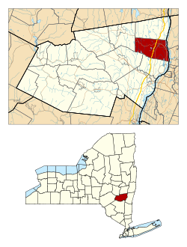
ΕΙΣΑΓΩΓΗ
Ανακαλύφθηκαν το 1948-9 από τον Gilbert Dalldorf ο οποίος σε συνεργασία με Grace Sickles έψαχνε θεραπεία για την πολιομυελίτιδα.
Kατά τη διεξαγωγή πειραμάτων, ανακάλυψε ιούς που συχνά μιμούνταν την ήπια ή μη παραλυτική πολιομυελίτιδα. Τους έδωσε ,τελικά, το όνομα Coxsackie από μια πόλη της Νέας Υόρκης όπου πήρε τα πρώτα δείγματα.
Οι ιοί Coxsackie είναι εντρεροϊοί που ανήκουν στην οικογένεια Picorcaviridae και στο γένος Enterovirus.
Ιοί : Πολιομυελίτιδας
ECHO
Μη περιτυλιγμένοι, γραμμικοί, μονόκλονοι ιοί RNA

Slide 3
ΤΑΞΙΝΟΜΗΣΗ
Μέχρι το 1999 υπήρχαν συνολικά 29 είδη ιών Coxsackie. Πλέον ο διαχωρισμός τους γίνεται σε έντεροϊός Α, Β, C.
ΕΝΤΕΡΟΪΟΙ | COXSACKIE
A | A2, A3, A5, A7, A8, A10, A12, A14, A16
B | A9, B1, B2, B3, B4, B5, B6
C | A1, A11, A13, A15, A17, A18, A19, A20, A21, A22, A23, A24
Οι ιοί χωρίζονται σε ομάδα Α και ομάδα Β με βάση την παθογένειά τους.
Η ομάδα Α έχει τουλάχιστον 23 ορότυπους (1-22,24 ).
Η ομάδα Β έχει 6 ορότυπους (1-6).
Οι ορότυποι Α4, Α6 έχουν καταργηθεί.

Slide 4
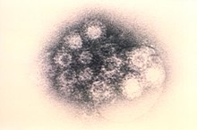
ΙΟΣ COXSACKIE A (CAV)
Mικροί χωρίς περίβλημα μονόκλωνοι ιοί RNA.
Έχουν προστατευτικό εικοσαεδρικό καψίδιο το οποίο προκαλεί τις χημικές ανοσοαπόκρισεις και μέσω αυτού εισέρχονται στα κύτταρα.
Γενικά οι εντεροϊοί έχουν μια κοιλότητα που περιβάλλει κάθε πενταπλό άξονα η οποία είναι η θέση δέσμευσης για υποδοχείς τύπου ανοσοσφαιρίνης.
Στο εξωτερικό του έχει 60 αντίγραφα ιικών πρωτεϊνών (VP1,-2, -3).
Στο εσωτερικό τμήμα περιέχεται το γονιδίωμα RNA και περιέχονται 60 αντίγραφα ιικών πρωτεϊνών VP4.
Προκαλεί επέκταση του ιού και απελευθέρωση του γονιδιώματος του

Slide 5
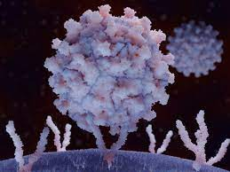
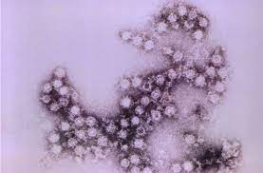
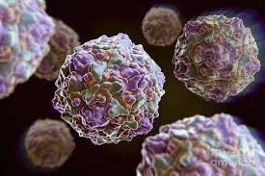
ΙΟΣ COXSACKIE B
Πολλοί από τους ορότυπους, όπως ο Α21 παρουσιάζει κοινά με τον ιό της πολιομυελίτιδας.
Ομοιότητες στις πρωτεϊνες του καψιδίου καθιστούν τον ορότυπο Α9 <<στενό συγγενή>> του Coxsackie B. Παρόλα αυτά προκαλεί παθολογία ίδια με αυτή του Coxsackie A.
Ομάδα 6 οροτύπων ( CVB1-CVB6)
Το γονιδίωμα του αποτελείται από περίπου 7400 ζεύγη βάσεων.
Πρόκειται για γενετικό υλικό RNA περιτυλιγμένο από πρωτεΐνες και λιπίδια

Slide 6
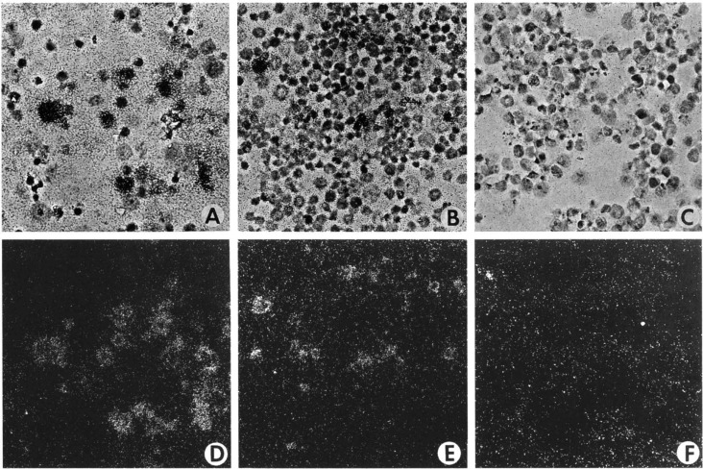
ΚΥΚΛΟΣ ΑΝΑΠΑΡΑΓΩΓΗΣ
Ο ιός εισέρχεται στο κύτταρο όπου ενσωματώνεται στο ενδοπλασματικό δίκτυο και τη συσκευή Golgi έπειτα το ιίκο RNA απελευθερώνεται.
Ριβοσώματα στο αδρό ενδοπλασματικό δίκτυο μεταφράζουν το RNA σε ιική πολυπρωτεΐνη.
- δομική πρωτεΐνη P1 και μη δομικές πρωτεϊνες P2, P3
Eλέγχουν την αντιγραφή και μετάφραση του γονιδιώματος.
H 3΄ μη κωδικοποιημένη περιοχή είναι υπεύθυνη για τη μολυσματικότητα του ιού

Slide 7
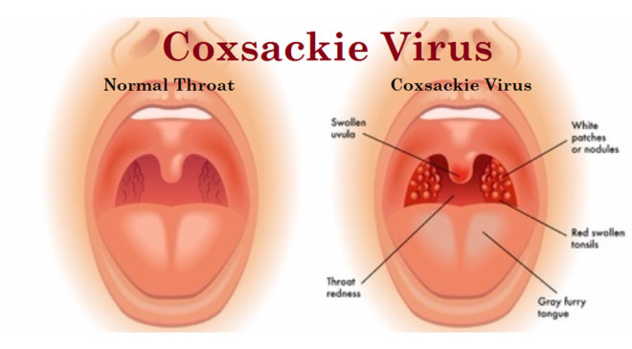
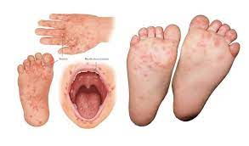
ΠΑΘΟΛΟΓΙΑ ΝΟΣΟΥ
Οι ιοί Coxsackie προκαλούν τη Νόσο Χεριών Ποδιών και Στόματος ( ΝΧΠΣ).
Χαρακτηριστικό σύμπτωμα Εξανθήματα σε μορφή επίπεδων αποχρωματισμένων κηλίδων και έξω κομμάτια. Στη συνέχεια μπορεί να εξελιχθούν σε φυσαλιδώδης πληγές στις παλάμες τα πέλματα και τα χείλη (στόμα).
Κοινά συμπτώματα : Πυρετός, Ναυτία, Έμετος, Κόπωση, Απώλεια όρεξης.
Υποχωρούν μετά από 7-10 ημέρες.

Slide 8
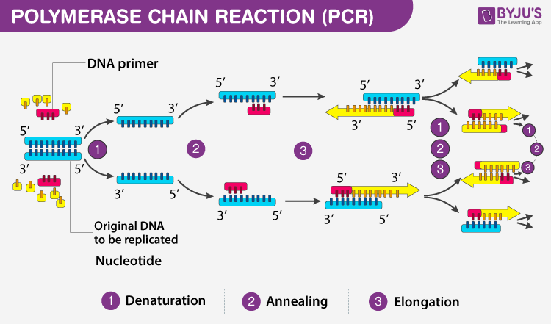
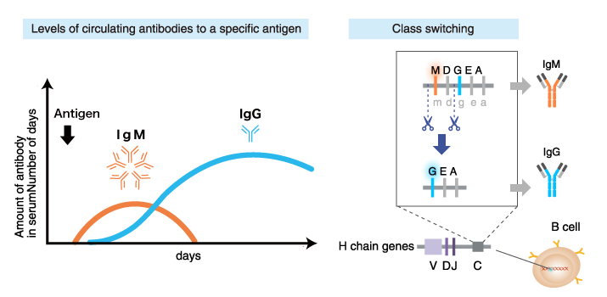
ΔΙΑΓΝΩΣΗ
Η διάγνωση γίνεται με βάση την κλινική εικόνα αλλά και τα εργαστηριακά ευρήματα.
Καλλιέργεια ιού: Ο ιός μπορεί να καλλιεργηθεί από δείγματα σάλιου, κοπράνων ή σταγονίδια.
Ανοσοχημικές δοκιμές: Ανίχνευση αντισωμάτων IgM, IgG κατά του ιού στο αίμα. Αυξημένα επίπεδα δείχνουν πρόσφατη ή παλαιότερη λοίμωξη από τον ιό.
Μοριακή διάγνωση για την εντόπιση του γενετικού υλικού (PCR).

Slide 9
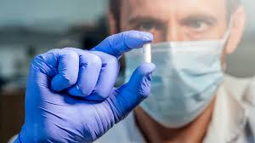
ΘΕΡΑΠΕΙΑ
Ιογενής ασθένεια Υποχωρεί αυτόματα
Χορήγηση αναλγητικών για ανακούφιση συμπτωμάτων.
Χορήγηση αντιπυρετικών για μείωση θερμοκρασίας.
Σπάνια συνιστάται νοσηλεία για αντιμετώπιση επιπλοκών.
Η νόσος συνήθως είναι αβλαβής αλλά μπορεί να εμφανιστούν επιπλοκές όπως:
Εγκεφαλίτιδα
Μηνιγγίτιδα
Μυοπάθεια
Μυοκαρδίτιδα

Slide 10
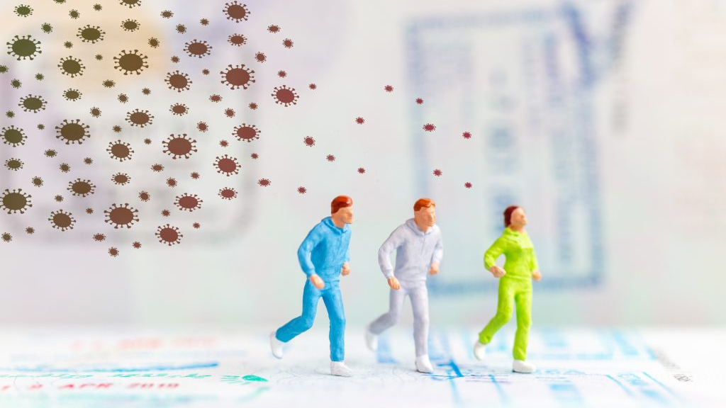
ΜΕΤΑΔΟΣΗ
ΠΡΟΛΗΨΗ
Οι ιοί Coxsackie προσβάλλουν κυρίως παιδιά, σπανιότερα ενήλικες.
Οι τρόποι εκδήλωσης περιλαμβάνουν:
Επαφή με μολυσμένες επιφάνειες.
Επαφή με μολυσμένα άτομα ( άμεση επαφή ή κοινή χρήση αντικειμένων).
Σωματικά υγρά π.χ σάλιο, δάκρυα, κόπρανα.
Σταγονίδια π.χ βήχας, φτέρνισμα ( δεν είναι ο κύριος τρόπος μετάδοσης)
Αποφυγή επαφής με μολυσμένα άτομα.
Σωστή υγιεινή χεριών
Θηλασμός: Συμβάλλει στη μείωση των επιπλοκών της νόσου και στη πιθανότητα σοβαρής νόσου.
Εμβόλιο: EV71 ( διαθέσιμο μόνο στην Κίνα)
Εντεροϊός 71 ( Μαζί με το Coxsackie A αποτελεί τους κύριους αιτιολογικούς παράγοντες εμφάνισης ΝΧΠΣ)

Slide 11
ΕΥΧΑΡΙΣΤΟΥΜΕ ΓΙΑ ΤΗΝ ΠΡΟΣΟΧΗ ΣΑΣ !!
ΒΙΒΛΙΟΓΡΑΦΙΑ
https://www.who.int/teams/health-product-policy-and-standards/standards-and-specifications/vaccine-standardization/enterovirus-71 ( 27/03/2024)
Timo Hyypia , Glyn Stanway, Biology of Coxsackie a Viruses ( 27/03/2024)
Varpu Marjomäki, Malin Flodström-Tullberg, Coxsackie B virus, https://doi.org/10.1016/j.tim.2022.01.016
Ren J, Wang X, Zhu L, Hu Z, Gao Q, Yang P, et al. . "Δομές των καψιδίων του ιού Coxsackie A16 με εγγενή αντιγονικότητα: Επιπτώσεις για την επέκταση σωματιδίων, τη δέσμευση υποδοχέα και την ανοσογονικότητα" . Journal of Virology (2015)
Zhao Y, Zhou D, Ni T, Karia D, Kotecha A, Wang X, et al. . "Ο υποδοχέας του ιού της νόσου του χεριού-ποδιού και του στόματος KREMEN1 δεσμεύει το φαράγγι του ιού Coxsackie A10“ (2020)
Lloyd, Richard "Έλεγχος Εντεροϊών Μεταφραστικών και Αποκρίσεων Στρες Κοκκίων RNA (2016)
Guerra AM, Orille E, Waseem M. "Ασθένεια του χεριού και του στόματος“ (2020)
Ziyu Chen 1, Xiaobei Xiong 2, Yiyang Li 3, Muhan Huang 2, Yujie Ren 2, Di Wu 2, Yang Qiu 3, Mingzhou Chen 4, Ting Shu 5, Xi Zhou 6 The nonstructural protein 2C of Coxsackie B virus has RNA helicase and chaperoning activities (2022)

